Slide 1
Jak poznat a (vzdělávat – 2.blok) nadaného žáka
Eva Trnová
PdF MU
trnova@ped.muni.cz

Slide 2
Literatura
IS – přehled
Hubatka – Úspěšní vychovávají své děti jinak

Slide 3
Hlavní linie semináře
Jak
(a co) poznat
Jestli je nadaný – identifikace
Jak vzdělávat
Možnosti legislativy
V čem je nadaný – oblast (druh, typ) nadání
Míra nadání
Typ nadaného žáka – osobnost nadaného – typ osobnosti, typ žáka…
Metody obohacení a akcelerace
Doporučené postupy pro jednotlivé typy nadaných
Konkrétní osvědčené metody pro přírodovědné vzdělávání

Slide 4
Používaná terminologie
V českém prostředí:
nadání v kognitivní oblasti a talent v oblasti sportu a umění
nadání a talent jako synonyma

Slide 5
Kdo je nadaný?
Aktivita ve skupině – návrhy vymezení pojmu nadání

Slide 6
Výkon – MŠMT vymezení (vyhláška č. 27/2016 Sb., 2016)
Za nadaného žáka se pro účely této vyhlášky považuje především žák, který při adekvátní podpoře vykazuje ve srovnání s vrstevníky vysokou úroveň v jedné či více oblastech rozumových schopností, v pohybových, manuálních, uměleckých nebo sociálních dovednostech.
Za mimořádně nadaného žáka se pro účely této vyhlášky považuje především žák, jehož rozložení schopností dosahuje mimořádné úrovně při vysoké tvořivosti v celém okruhu činností nebo v jednotlivých oblastech rozumových schopností, v pohybových, manuálních, uměleckých nebo sociálních dovednostech.

Slide 7
Oblasti nadání – MŠMT vymezení
Kognitivní (rozumové)
Sportovní - video tanec https://www.youtube.com/watch?v=ERkJpVn5CYk
Umělecké – video u Krause dívka klavíristka
https://www.youtube.com/watch?v=Db9NkIVDNdE
Sociální
S kterou oblastí je spojeno školní vzdělávání nejvíce?

Slide 8
Jak „zjistit“ úroveň? Prosím návrhy…

Slide 9
Jak zjistit úroveň?
Objektivní metody – standardizované testy
IQ – není vhodné pro děti
Menza snaha vytvořit vlastní testy – probíhá
MU - doc. Portešová – matematické nadání, INVENIO https://invenio.muni.cz/
MU – Trna, Trnová – Poznejte v sobě Einsteina https://www.researchgate.net/publication/307907959_Objevte_v_sobe_Einsteina
Havigerová – MŠ HK – testování předškolních dětí podle zahraničního originálu – CGS test - Characteristics of Giftedness Scale - Silvermanová
Subjektivní metody:
pozorování žáků ve školní práci, rozbor výsledků práce žáka a portfolio žáka, hodnocení testů a úloh, rozhovory se žákem a jeho zákonnými zástupci.

Slide 10
Úrovně kognitivních schopností jedince (Havigerová, 2011, s. 22)
IQ | Označení úrovně kognitivních schopností jedince
115-130 | bystrý jedinec | 13,59 % | clever
130-145 | nadprůměrně nadaný | 2,14% | moderately gifted
145-160 | vysoce nadaný | 0,13 % | higly gifted
160-175 | mimořádně nadaný |  | exceptionally gifted
175-190 | velmi vysoce nadaný |  | profoundly gifted
190 + | „nevyléčitelně“ nadaný |  | „terminally“ gifted

Slide 11
Intelektová pásma dle Mensy ČR
• IQ 89 a méně – Podprůměr
• IQ 90–110 – Průměr
• IQ 111–119 – Nadprůměr
• IQ 120–129 – Intelektově nadaný
• IQ 130 a více – Mimořádně intelektově nadaný
Video: Sheldon dělá řidičák https://www.youtube.com/watch?v=enC9Sj9DiCU

Slide 13
Je IQ dostatečným ukazatelem schopností ?
Terman:
Test IQ ukazuje, jestli náš mozek jede čtyřicetikilometrovou rychlostí nebo stokilometrovou, ale neříká nic o tom, o našem motoru, tedy o mozku a jeho skutečných možnostech.
Menza gymnázium měří IQ – případně video

Slide 14
Jak poznat nadaného žáka, když ne pomocí IQ? Aktivita ve skupině

Slide 15
Obecné charakteristiky nadání
„Populace nadaných se jeví směrem ven jako relativně homogenní, ale směrem dovnitř heterogenní skupina s pestrými interindividuálními rozdíly.“
Jurášková, 2006

Slide 16
Obecné charakteristiky alias prototyp
Zkuste ve skupině vytvořit návrh charakteristik v jednotlivých oblastech:
v kognitivní oblasti
v afektivní (citové) oblasti
v motorické oblasti
v sociální oblasti

Slide 17
Jak poznat nadaného žáka?
Charakteristické znaky nadaných žáků – různí autoři uvádí různé výčty (připravený materiál) – práce s materiálem
Které byste sem přidali?? S kterými souhlasíte na základě zkušeností??
Často je uváděno rané čtenářství – video Metůdek
akcelerovaný vývoj – brzy chodí, mluví…
logické, kritické myšlení…
vynikající paměť, encyklopedické znalosti…

Slide 18
Charakteristika nadaných (podle Silverman)
Charakteristiky | Nadané děti | "Průměrné" děti
Velká bdělost | 67% | 42%
Velký rozsah paměti | 31% | 3%
Výborná paměť | 67% | 27%
Rozvoj čtení | 58% | 13%
Rozšířená slovní zásoba | 87% | 34%
Pozorovací schopnosti | 64% | 34%
Velká zvídavost | 58% | 40%
Více než 1 imaginární kamarád | 50% | 9%
Živá představivost | 46% | 22%
Vysoký stupeň kreativity | 66% | 8%

Slide 19
Charakteristické znaky dle Hříbkové (2009)
Kognitivní charakteristiky
Nekognitivní charakteristiky
intelektové
tvořivé
paměťové
motivační,
emocionální
sociální

Slide 20
Jaké je nadané dítě podle Havigerové?

Slide 21
Kognitivní oblast
Přirozená potřeba učit se a získávat nové poznatky, zvídavost
samostatné vyhledávání nových informací
ověřování informací z více zdrojů
tendence klást otázky autoritám (v dětství až bombardování otázkami, ve škole „dotěrné“ otázky na učitele)
Doporučení rodičům – odpovídat nebo ukazovat cesty, kde a jak získat odpovědi
 „Kdo se moc ptá…“, „Nebuď zvědavá…“ „Na to seš ještě malej…“

Slide 22
Kognitivní oblast
Originálnost myšlení
nové nápady, myšlenky
nekonvenční řešení (učitelky: pozor při hodnocení)
otázky typu „co kdyby
Doporučení: nikdy se nespokojte s první odpovědí, doptávejte se (co tím myslíš, co ještě), hrajte hry „co kdyby“)
Perfekcionismus v myšlení – Sheldon dělá řidičák
https://www.youtube.com/watch?v=enC9Sj9DiCU
bere v úvahu podrobnosti a detaily
myslí v několika rovinách, domýšlí daleko (myslí za roh)

Slide 23
Kognitivní oblast
zájmy
široké spektrum zájmů (může nastat stres z rozhodnutí), někdy se záhy ustálí na jednom (může změnit)
intenzita zájmů (hloubka, vášeň)
zájmy netypické pro daný věk (např. astronomie…)
Doporučení rodičům/učitelům zkoušet a hledat, najde-li, udržovat a podporovat
Doporučení učitelům: tvořivě využívat k všeobecným vzdělávacím aktivitám, neboť zájem je jako návnada na udici  zakazovat, devalvovat (K čemu to je dobré?), označovat za úchylku…
 „nesmíš se učit napřed“ (učitelky !!!)

Slide 24
Kognitivní oblast
schopnost koncentrace a vytrvalost
neodpovídá danému věku
týká se však především toho, co jej baví
paměť
často mimořádná

Slide 25
Kognitivní oblast
raný zájem o písmena, čísla
raná čtenářská schopnost (3.-4. rok, spontaneita) -
zájem o čísla a číselné operace (nejen vyjmenovat čís. řadu)
Všeobecné doporučení rodičům/učitelům: vizualizace a motorizace (viz kroky vpřed a vzad, abakus)
užívání prstů, rukou
řeč
plynulá řeč již v předškolním věku (avšak i děti, které mluví později mohou být nadané)
bohatý slovník
obsahuje výrazy typické pro starší věk
obsahuje i abstraktní pojmy a cizí výrazy

Slide 26
Afektivní oblast
vnitřní motivace
 nekazit vnější motivací
estetické cítění
nekazit vnější motivací
smysl pro humor
smějí se situacím, které vrstevníci ještě nechápou
smějí se dříve
smějí se jevům, které ostatní nechápou (Cimrmanovo H₂SO₅)

Slide 27
Afektivní oblast
emocionální citlivost a náchylnost ke vzniku emočních problémů
souvislost s domýšlením, váhavost (např. benzínový zapalovač a mýdlo)
souvislost s pocitem odlišnosti, odmítání komunitou atp.
zájem o otázky pravidel, morálky a spravedlnosti
viz maminka – děvčátko norm IQ, ale extrémně těžce snáší nespravedlnost
viz R2 - Kolik je na světě lidí? Proč se ptáš? No, přemýšlím, kolik budu potřebovat lodí a semínek stromů, kdyby se na nás řítil meteor, aby měl každý člověk možnost záchrany
Doporučení: stanovujte společně pravidla, odvolávejte se na ně; střežte se nesplněných slibů
až existenciální deprese (plyne z toho, že si neumí samy zodpovědět otázky o smyslu života)
Doporučení: slyšet varovné ticho

Slide 28
Afektivní oblast
poruchy spánku spojené s nadměrnou vzrušivostí nervové soustavy
obecně menší potřeba spánku
strach usnout (co když o něco přijdu?, co by se mohlo všechno stát?)
Doporučení: večerní rituály, usínání „s doprovodem“ (MŠ- čtená pohádka, starší - rozhovor)

Slide 29
Sociální oblast
nezapadá mezi vrstevníky
viz odlišné zájmy…
navazuje vztahy se staršími a dospělými
motivem společné zájmy…
Doporučení: vyhledat stejně „ulítlého“ vrstevníka, organizovat skupinky pro nadané (Menza kluby a různé tábory; Talnet…)
Nebezpečí: jsou-li vrstevníky odmítané, následují pocity izolace a neporozumění, někdy se promítnou do apatie nebo agrese

Slide 30
Motorická oblast
problémy s jemnou motorikou
nedostatečně rozvinutá grafomotorika
Z kazuistik - píší hůlkovým… x nadaní malíři
Doporučení: místo na krasopis se soustředit na myšlení
celková pohybová neobratnost
Disproporce - nezaváže si tkaničku, ale čte, počítá
Doporučení: cvičení (dobře namotivovat), posilování sebedůvěry a sebevědomí (neumím kotoul a o co jde?)
Někdy se spolupodílí vztah k ICT („věčně u počítače)
Doporučení: nezakazovat, ale čas trávený u ICT vymezit, nabízet alternativy (knihovna, kroužek, tutor…)
Myšlenka k diskusi: intelektově nadané děti často rodiče od útlého věku zapisovali do ZUŠ nebo jinak vedli k hudbě, umění a ke kognitivním činnostem, ale málokdy ke sportu

Slide 31
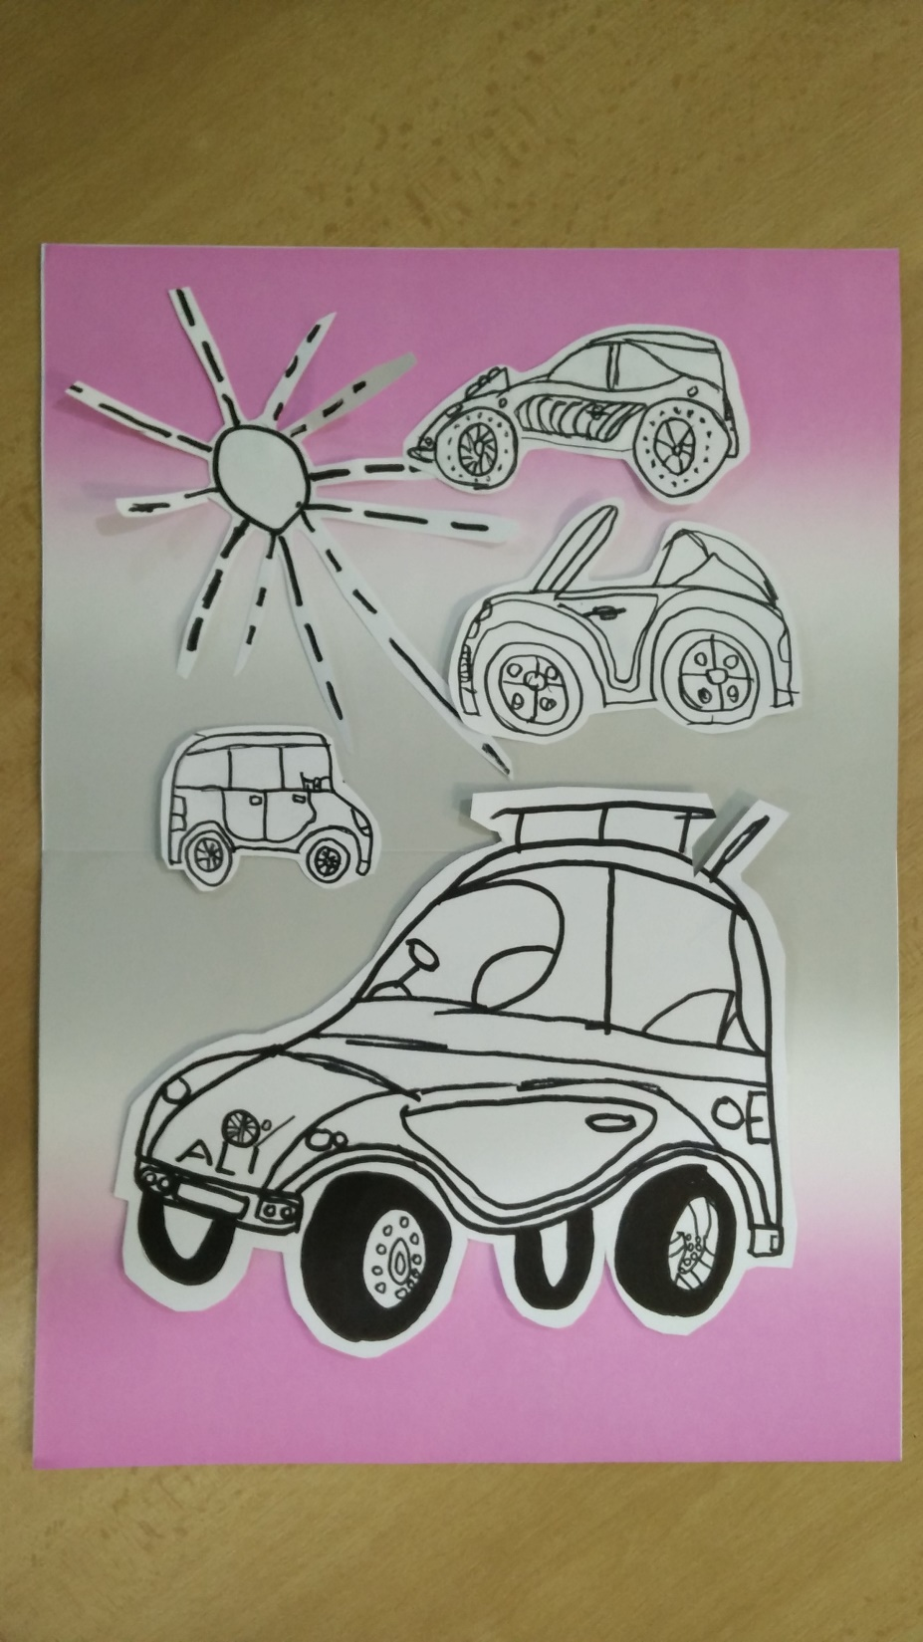
Kresby 4 letého chlapce

Slide 32
Desatero o projevech nadaných
Materiál v Isu – shrnutí z několika zdrojů - kategorizace

Slide 33
Nadaní a vrstevníci 1
Učitel, zejména v nižších ročnících, je nositelem postoje, který k nadanému dítěti zaujmou ostatní děti ve třídě.
Clasenovi (1985, cit. dle Vondráková, 2005) uvádějí pět variant vztahu mezi úspěšností nadaných a jejich přijetím skupinou vrstevníků:
1. popření schopností – aby byl přijat vrstevníky, žák popře nebo odmítne své nadání,
2. ponoření se do schopností – aby zmírnili bolest z odmítnutí vrstevníky, ponoří se do svého oboru a vyloučí všechno a všechny ostatní,
3. ambivalence – nemohou se rozhodnout mezi přijetím a popřením svých schopností, jejich výkon kolísá,

Slide 34
Nadaní a vrstevníci 2
4. odcizení – nechtějí být úspěšní ani se připojit ke skupině. Někteří jsou tak odcizeni, že opustí školu, buď doslova, nebo alespoň psychicky,
5. rozhodnost – žáci, kteří úspěšně zvládnou tento konflikt, jsou nezávislí, mají svůj okruh přátel a často se aktivně zúčastňují školních činností. Obvykle mají vysoké sebehodnocení, důvěru ve své schopnosti a jejich vztahy s vrstevníky jsou bez problémů.
Pozitivní vrstevnické vztahy podporují kognitivní vývoj dítěte, zlepšují jeho sociální dovednosti, podílejí se na vývoji zdravého sebepojetí a utvářejí morální a sociální hodnoty (Hříbková, 2009).

Slide 35
Jak poznat nadaného žáka? Shrnutí:pustit video https://www.youtube.com/watch?v=sFKOVBRSezw DCv: https://www.ceskatelevize.cz/ivysilani/1096902795-studio-6/215411010101126/obsah/437389-jak-poznat-talent-deti

Slide 36
MŠMT (vyhláška č. 27/2016 Sb., 2016)
Zjišťování mimořádného nadání včetně vzdělávacích potřeb žáka provádí školské poradenské zařízení ve spolupráci se školou, která žáka vzdělává. Pokud se nadání žáka projevuje v oblastech pohybových, manuálních nebo uměleckých dovedností, vyjadřuje se školské poradenské zařízení zejména ke specifikům žákovy osobnosti, které mohou mít vliv na průběh jeho vzdělávání, a míru žákova nadání zhodnotí odborník v příslušném oboru, jehož odborný posudek žák nebo zákonný zástupce žáka školskému poradenskému zařízení poskytne.

Slide 37
Druhy nadání - Hříbková (2009)
horizontální
podle druhu činnosti:
hudební, výtvarné, sportovní, matematické, jazykové apod.
často kopíruje předměty
Vertikální
podle aktuálnosti:
manifestní
latentní nadání

Slide 38
Manifestované x latentní nadání
Výkon
Podává Nepodává
má potenciál nemá
Problém u mladších dětí – nemají-li příležitost nemohou projevit potenciál
Praktická ukázka – malby

Slide 39
Druhy nadání - Sternberg (2003)
Sternberg (psycholog) - na základě komponent, které jsou důležité při úspěšném řešení úkolů vyčlenil tři druhy nadání:
analytické,
tvořivé (syntetické),
praktické.
Analyticky nadaní lidé mají výborné schopnosti porozumění problému a jeho částí. Dosahují vysokého skóre v IQ testech, které jsou z velké části založeny na analytických úkolech.
Tvořivé nadání se projevuje nekonvenčními a novými způsoby řešení úkolů, proto je hůře kvantifikovatelné pomocí testů.
Prakticky nadaní lidé dokážou vhodně používat analytické a tvořivé nadání v každodenním životě.
Mnoho lidí nadaných analyticky nebo synteticky není schopno využít své schopnosti v běžném životě, například v sociálních interakcích nebo při budování kariéry. V populaci najdeme lidi nadané směsí těchto schopností, přičemž jejich poměr se v průběhu života mění v důsledku vlivu prostředí, výchovy, vzdělávání apod. Vyváženou kombinaci všech tří druhů intelektového nadání nazývá Sternberg úspěšnou inteligencí. Teorie úspěšné inteligence nutně zahrnuje i sociokulturní kontext (Sternberg, 2003).

Slide 40
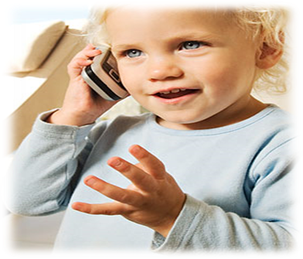
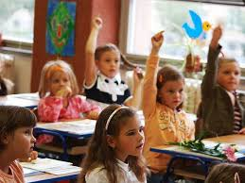
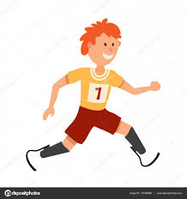
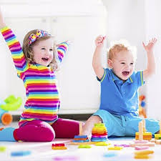
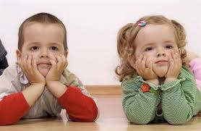
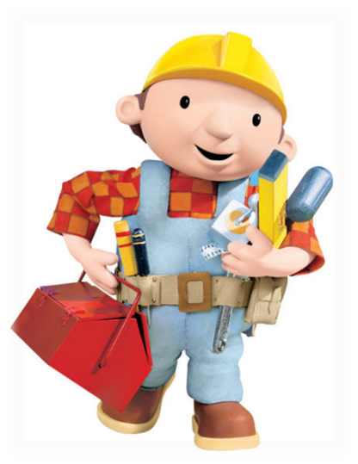
Typologie dle učitelek MŠ (Havigerová)
„chytrolín“
„povídálek“
Bořek stavitel
snílek
„talent“
umělec - video
sportovec

Slide 41
Typologie dle učitelek ZŠ (Havigerová)
1. předčasný čtenář
2. předčasný počtář – video top 5 dětí https://www.youtube.com/watch?v=L3UgExwWUoM
3. sportovec
4. umělec
5. dítě s vyhraněným zájmem

Slide 42
Aktuální typologie nadaných žáků
Podle Maureen Neihart (přednáška v Praze 2011 podle J. Škrabánkové) před 20-ti lety bylo za nadané považováno dítě, které se dobře chovalo, bylo úspěšné, toužilo po pochvale, dítě s dobrým sebevědomím, spokojené, nepřekračující osnovy, ale takové, kterému chybí dovednost učit se sám do hloubky.
Uvádí následující aktuální typologii nadaných žáků:

Slide 43
1. ÚSPĚŠNÝ nadaný -­ charakteristika:
V posledních letech se změnilo chápání tohoto typu nadání:
je úspěšný ve škole;
záleží mu na tom, aby se líbil učitelům a dostával dobré známky;
je konformní, závislý;
volí bezpečné činnosti, vyhýbá se riziku;
většinou je milován rodiči i učiteli, obdivován vrstevníky.

Slide 44
Podpora pro tento typ nadaného doma a ve škole:
předkládat složitější problémy k řešení;
akcelerovat výuku;
povzbuzovat rozvoj nadání;
systematicky povzbuzovat odvahu riskovat a osamostatňovat se.

Slide 45
2. kreativní nadaný - charakteristika:
má silnou vnitřní motivaci;
je androgynní (člověk mající značné množství projevů chování a prožívání, vlastností a rysů osobnosti mužských (maskulinních) i ženských (feminních) – prof. Kohoutek);
má snížené sebeovládání;
je emocionálně labilní;
má vysokou míru energie;
má malý zájem vyhovět očekávání okolí, může být v konfliktu s vrstevníky.
Poznámka: Je potřeba ptát se, v jakých oblastech je kreativní, ne jak je kreativní!

Slide 46
Podpora pro tento typ nadaného doma a ve škole:
odměňovat neotřelé myšlení;
odměňovat a podporovat překonávání překážek (plnění obtížných úkolů);
poskytnout mentoring;
zajistit možnost vzdělávání v oblasti nadání (zajistit někoho, kdo ho povede);
tolerovat typ výrazně odlišný od průměru
v dospělosti vyšší nebezpečí psychických poruch ve srovnání s průměrnou populací, především u výtvarně a literárně nadaných.

Slide 47
3.„utajený“ nadaný -­ charakteristika:
M. Neihart i zde uvádí, že v posledních letech došlo ke změnám v chápání tohoto typu nadání.
snižuje/znevažuje své nadání;
má pocit, že ho okolí nutí vzdát se ctižádostivosti;
pociťuje nesouhlas okolí s jeho cíli;
úspěch pokládá za zradu své skupiny;
opouští příležitosti k rozvoji svého
nadání, nemá zájem (nechce) je využívat.

Slide 48
Poznámka
Tento typ nadání se týká především nižších sociálních skupin a vyskytuje se zejména mezi ženami.
Testy často velmi málo vypovídají o akademickém úspěchu tohoto typu, proto je není vhodné brát jako hlavní měřítko posuzování „utajeného“ nadání („underground“ gifted).
Skupinu těchto nadaných je vhodné zkoumat spíše podle výkonů při práci.

Slide 49
Podpora doma pro tento typ nadaného a ve škole:
vytvořit vstřícné prostředí pro vzdělávání;
pomoci jim vyrovnat se s vnitřními rozpory;
naučit je sociálním dovednostem tak, aby mohli uspět v různých situacích v rámci společnosti, ve které žijí;
otevřeně diskutovat o tom, „co stojí“ cesta k úspěchu (diskuse o řadě témat je velice důležitá, např. diskuse o genderových otázkách. Je také vhodné společně se dívat na filmy a pak si o nich povídat…)

Slide 50
4. antisociální nadaný ­-charakteristika:
vytváří krizové situace, působí rušivě;
potýká se s vážnými psychickými problémy;
má problémy s chováním;
není motivován učitelem udílenou odměnou;
je problémový, vzteklý, nezodpovědný;
má nerealistická očekávání od sebe samého;
vyhledává vzrušující zábavy;
má výchovné problémy;
nedovede si poradit s každodenním nezdarem.

Slide 51
Poznámka
Tento typ nadání byl poprvé popsán v roce 1989, je hodně ovlivnitelný kamarády a rodinou.
Existují dvě hlavní skupiny, do nichž se větví - větší skupina je prosociální, menší skupina má kriminální sklony.
Antisociálnímu typu je těžko pomoci, pokud pomoc přijde pozdě.

Slide 52
Podpora doma pro tento typ nadaného a ve škole:
nutná podpora a řád!!!
nutná profesionální pomoc (poradenství - individuální, skupinové, rodinné);
projevovat empatii;
nabídnout konfrontaci a zodpovědnost;
nesnižovat jim laťku (může být interpretováno jako ztráta důvěry v jejich schopnosti!);
vztah s mentorem (velice důležité!).

Slide 53
5. „dvakrát výjimečný“ nadaný ­ charakteristika:
M. Neihart také u tohoto typu nadání uvádí změny v jeho chápání.
často je neúspěšný ve škole;
má sociální a emocionální problémy;
má problémové chování;
je náchylný k úzkostem a depresi;
má nízké sebevědomí (např. ve škole);
ve škole je nespokojený („otrávený“);
ve srovnání s ostatními typy nadaných je nezralý.

Slide 54
(Dvojí výjimečnost)
Je obtížné ji u dětí diagnostikovat.
Hendikep a nadání se mohou často vzájemně kompenzovat nebo maskovat, a proto bývají tyto děti učiteli označovány většinou jako průměrné (někdy i podprůměrné, líné…)
Mezi nejčastější kombinace rozumového nadání a diagnózy patří :
Nadané děti se specifickými vývojovými poruchami učení - zejména s dyslexií, dysortografií, dysgrafií.
Nadané děti s poruchami chování - ADHD (Attention Deficit Hyperactivity Disorders – hyperaktivita s poruchou pozornosti), ADD (Attention Deficit Disorders- porucha pozornosti)
Nadané děti s Aspergerovým syndromem.

Slide 55
Poznámka
Od počátku osmdesátých let 20. století studie obecně charakterizují „dvakrát výjimečné“ děti jako ty, které jsou jednak výjimečně nadané a navíc mají nějaký diagnostikovaný handicap (fyzický, psychický nebo vývojovou poruchu učení).
Tato identifikace se aktuálně hodně změnila a testy z 80. let jsou dnes kritizovány pro závažné psychologické a teoretické nedostatky.
Pro „dvakrát výjimečné“ nadané je velmi důležité, aby byla podporována jejich sociální kompetence a také emocionální stránka jejich osobnosti.
Intelektově jsou vždy před svými vrstevníky, sociálně a emocionálně však se zdají o 3 -­ 4 roky „mladší“ než jejich vrstevníci.

Slide 56
Podpora doma pro tento typ nadaného a ve škole:
používat různá měřítka úspěchu;
zjistit, jak dítě funguje ve třídě;
zajistit hodnocení v rámci jeho kurikula;
ptát se dítěte;
zdůrazňovat talent, brát ohledy na postižení;
prioritou by měly být dostatečně obtížné úkoly v oblasti jejich hlavního zájmu.

Slide 57
6. nezávisle se učící nadaný ­ charakteristika:
je vytrvalý, klade si cíle;
vyhledává náročné úkoly;
je výkonný;
je odvážný;
má dobré sebeovládání;
může, ale nemusí, považovat akademické vzdělání za jednu ze svých priorit;
dokáže se vyrovnat se zklamáním a neúspěchem.

Slide 58
Podpora doma pro tento typ nadaného a ve škole:
více podpory, ne méně!
pomoc při zvládání sociálních a psychologických těžkostí související s jejich úspěchem;
naučit je, jak mají sami sebe řídit;
vytvořit podpůrný tým;
najít mentora.

Slide 59
Zajímavost k aktuální typologii nadaných
Maureen Neihart se zabýval otázkou, zda uvedené typy nadání jsou stejně vnímány ve všech zemích světa.
Podle jejích závěrů se identifikace typů nadaných v Evropě a v Asii liší.
Např. v Asii je v současnosti mnoho nadaných typu 6 ­ „nezávisle se učící nadaný“, zatímco typ 1 ­ „úspěšný nadaný“, se zde vyskytuje velmi málo.

Slide 60
Disproporce ve vývoji nadaných
U nadaných jedinců může docházet k různým disproporcím ve vývoji.
Ve výuce se tyto disproporce mohou jevit jako neschopnost – např. sestavení aparatury v chemii, slabé výkony v Tv.
Nebezpečí frustrace – nepochopení ze strany učitele, rodičů.
Dvojí výjimečnost – nadané děti s určitým hendikepem (dislexie, ADHD…).

Slide 61
Nejčastěji uváděné disproporce
Vysoká úroveň | Nízká úroveň
1. psychický vývoj | 1. tělesný vývoj
2. intelektová úroveň | 2. emocionálně-sociální úroveň
3. verbální složka intelektu | 3. neverbální složka intelektu
4. zrychlené myšlení a řeč | 4. pomalé psaní, slabé grafomotorické projevy
5. logické myšlení, brilantnost úvah | 5. mechanické myšlení, získávání poznatků
6. logické, problémové učení | 6. klasické, pamětní učení
7. tvořivost, nové originální prvky řešení problémů | 7. klasické chápání a použití ověřených vzorů a modelů
8. zájem o řešení komplikovaných, neznámých úloh | 8. upřednostňování mechanických, jednotvárných a lehkých úloh
9. potřeba nových informací | 9. držení se předepsaného, osnovami určeného učiva

Slide 62
Shrnutí:
Co bychom měli o nadaném vědět:
v čem je nadané
míru nadání
jaký typ nadaného
osobnost žáka
(Hubatka Miloslav Úspěšní vychovávají děti jinak – pohled pedagoga; Miková, Šárka; Stang, Jiřina Typologie osobnosti u dětí – pohled psychologů - ukázka z knížky https://obchod.portal.cz/pedagogika/typologie-osobnosti-u-deti/#ukazky

Slide 63
Typ žáků podle Hubatky

Slide 64
Vsuvka o typech dětí podle Hubatky
Dle zájmu popis typů

Slide 65
Konec první části – pokračování příště

Slide 66
Jak tedy vzdělávat (přírodovědně) nadané žáky? Jaké faktory vzít v úvahu?

Slide 67
Práce s nadanými
V centru pozornosti současných výzkumů, týkajících se nadání, je interakce mezi potenciálem dítěte a možnostmi jeho rozvoje.
Přiměřené vzdělávání vyžaduje odpovídající vybavení a úroveň výuky.
Vysoká úroveň potenciálu může být ve školách rozvíjena prostřednictvím:
(a)diferenciace - přiměřenost kurikula a učiva vlastnostem konkrétního žáka (pestrá nabídka pro různé typy žáků)
(b) individualizace - vzdělání „šité na míru“. Žák má větší odpovědnost za obsah a tempo svého vzdělávání. Měl by se vést k tomu, aby kvalitu svého učení sám kontroloval. Stanovování vlastních cílů vzdělávání a vlastních vzdělávacích strategií.

Slide 68
Základní způsoby práce s nadanými žáky
akcelerace - urychlování postupu (předčasný vstup do školy, přeskočení ročníku). Princip akcelerace umožňuje seskupování žáků podle úrovně dosažených kompetencí, vytváření věkově heterogenních skupin. Tyto vzdělávací programy vyhovují zejména žákům s rychlým učebním tempem.
obohacování (enrichment) - rozšíření učiva, vyšší náročnost výuky. Je zaměřeno zejména na rozvoj vyšších mentálních procesů a rozvoj tvořivosti. Důraz je kladen především na řešení problémových úloh žákem, na strategii plánování řešení úloh a na rozvoj strategií myšlení.
Princip akcelerace je často doprovázen metodami obohacování, oba přístupy se při vzdělávání nadaného žáka doplňují.

Slide 69
Kdy přistoupit k akceleraci
Akcelerace = razantnější zásah do průběhu studia žáka.
Akcelerace je doporučována pouze pro děti v pásmu horních 2% inteligence – mimořádně nadané.
Nutné zjistit příčiny – často nátlak učitelů ale především rodičů.
Učitel, který bude s dítětem spolupracovat, musí s akcelerací souhlasit, stejně tak musí souhlasit rodiče a dobrovolně souhlasit i sám akcelerovaný žák.
Dítě by mělo být v dané oblasti excelentní, emocionálně stabilní a být připraveno na to, co ho čeká (např. starší spolužáci – viz nebezpečí akcelerace) – posouzení odborníka (psycholog).

Slide 70
Klady akcelerace
Úroveň studijních požadavků je adekvátní schopnostem nadaného – nízké nároky demotivují (underacheivement);
větší konkurence – starší spolužáci;
zvýšená produktivita nadaných dětí – musí se vyrovnat s náročnějšími úkoly;
méně monotónní práce a nudy - zvýšená motivace;
vyvarování se konfliktů s vrstevníky, kteří nesdílejí jejich zájmy a schopnosti.

Slide 71
Zápory akcelerace - 4 oblasti
1. Akademické: · neschopnost se srovnat s většími nároky – přecenění schopností, · mezery v učivu – nestudují systematicky, · fyzicky či emocionálně nezralí – nerovnoměrný vývoj, · postrádají zkušenosti z předchozích ročníků, · větší množství vědomostí může zbrzdit rozvoj jejich kreativity a divergentního myšlení (zajímavé výzkumy!).
2. Emocionální: · frustrace z vyšších nároků způsobuje stres a vyhoření, · omezené možnosti k vytvoření přátelství - vede k izolaci, · omezené možnosti věnovat se zájmům a koníčkům- vede k problémům v pozdějším životě.

Slide 72
Zápory akcelerace - 4 oblasti
3. Sociální: · limitované možnosti rozvinout sociální schopnosti v kolektivu starších spolužáků; · nedostatek času a možností spřátelit se s vrstevníky a odmítání staršími spolužáky; · chybí sociální aktivity vhodné jeho věku.
4. Omezené mimoškolní možnosti: · méně možností účastnit se mimoškolních aktivit s vrstevníky; · fyzická nevyspělost omezuje jejich začlenění do fyzických aktivit se spolužáky .

Slide 73
Obohacování - metody
Jde především o rozšíření znalostí, dovedností, pochopení a zájmů za hranici běžného kurikula.
Mělo by vždy probíhat na úrovni vývojových potřeb žáka.
Příklady obohacování: · exkurze · zapojení do soutěží · odpolední vzdělávací kluby · odborníci ve výuce · využívání technologií
extra materiály – knihovna, stavebnice, přístup na Internet
souvislost s obsahem hodin- lze je využít v době, kdy děti předčasně dokončí úkol, nebo pro motivaci,
pečlivě vybrané hračky či hry mohou podnítit pozorovací a plánovací schopnosti dítěte – rozvoj kreativity.

Slide 74
Organizační formy
přeskupování žáků
speciální školy a třídy
soustřeďování nadaných v rámci školy a třídy
účast na projektech
spolupráce s dalšími institucemi (víkendové semináře atd.)
kombinace těchto postupů, např.:
souběžné studium některých předmětů nebo oblastí učiva ve vyšší třídě nebo na vyšším stupni vzdělávání
domácí výuka

Slide 75
Konkrétní problémy, se kterými se může pedagog setkat při výuce nadaných dětí (Jurášková, 2003).
hyperaktivita
odmítání instrukcí učitele, negativismus
chytání za slovo, nesouhlas, kladení provokujících otázek
individualismus, neochota spolupracovat např. se spolužákem ve skupince
vlastní způsob řešení problémů, odmítání standardních postupů (např. mezikroky při
výpočtech)
„černobílé“, kategorické myšlení (např. nemůže-li být nejlepší, bude nejhorší)
• výrazné afektivní reakce (např. projevy nespokojenosti při neúspěchu)

Slide 76
Legislativa
https://www.nadanedeti.cz/domains/nadanedeti.cz/odborne-zdroje-zakladni-informace-skolska-legislativa
Předčasné zahájení školní docházky Akcelerace v mateřské škole Individuální vzdělávací plán v MŠ Akcelerace na základní škole Zahájení školní docházky ve vyšším ročníku Třídy s rozšířenou výukou některých předmětů Individuální vzdělávací plán za základní škole Speciální školy pro mimořádně nadané žáky Individuální vzdělávací plán na střední škole Umělecky a sportovně nadaní žáci na SŠ

Slide 77
Jak učit nadané?
https://www.nadanedeti.cz/domains/nadanedeti.cz/pro-odborniky-video3

Slide 78
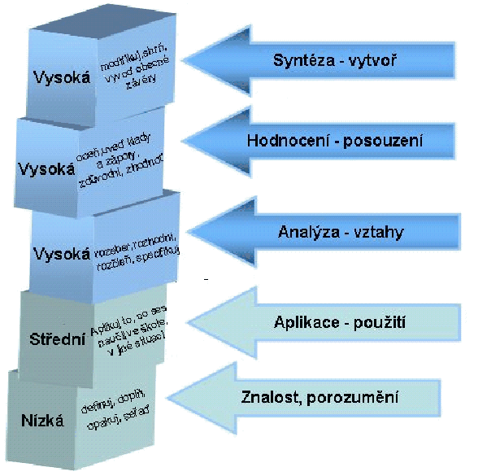
Modely práce s nadanými
1. Aplikace Bloomovy taxonomie ve výuce nadaných (Winebrennerová, 2001) - nadaní mají své
vědomosti vzhledem ke
svým zájmům dostatečně
široké - ve výchovném
procesu se doporučuje
začít hned se třemi
nejvyššími úrovněmi

Slide 79
Renzulliho „model otáčivých dveří“
Je založen na metodě obohacování – postaven na dobrovolnickém základě – žáci nejsou vybíráni – hlásí se sami, ale postupně „odpadají“
„Obohacující triáda“ – metody ve třech následných stupních
Metody I. typu - cíl vyvolat zájem o nějakou oblast; získat přehled o struktuře a možnostech - zájmová centra ve třídě, exkurze, diskuse s odborníky.
Metody II. typu - rozvoj procesů myšlení a cítění. Cílem je kognitivní a afektivní trénink, zručnost v samostudiu a pokročilé dovednosti zkoumání a práce s informačními zdroji. Trénují se také schopnosti ústní, písemné i vizuální komunikace.
Metody III. typu - zkoumání reálných problémů –
samostatný výzkum, rozvoj zájmu, motivace,
samostatnosti a tvořivosti nadaných účastníků.

Slide 80
Vybraná pravidla pro učitele nadaných žáků
ŠKRABÁNKOVÁ, Jana. Formy práce s talentovanými studenty gymnázia ve výuce chemie. In XX. mezinárodní kolokvium o řízení osvojovacího procesu: sborník příspěvků. Vyškov : Vysoká vojenská škola pozemního vojska, 2002, s. 405.
Učitel:
musí aktivně pracovat na svém dalším vzdělávání (autoedukace);
musí dbát na přehlednost učiva;
nesmí slevit z náročnosti (např. na úkor zpestření a aktualizace učiva)
nesmí autoritativně a bez možnosti dialogu s žákem trvat na zažitých formulacích, uvedených v učebnicích;
musí hledat argumenty na vědecké bázi, které v diskusi obstojí, ne dohadovat se a domýšlet řešení, která si neověřil;

Slide 81
Učitel:
musí být připraven jak odborně, tak pedagogicky a psychologicky, aby dokázal řídit edukační proces jednoznačně, avšak demokraticky a velkoryse
velmi často musí kreativně a invenčně jednat v jediném okamžiku
musí připustit nedostatečnou znalost a hledat nápravu v dodatečném dostudování (řešením je například odsunutí odpovědi do následující hodiny)
musí umět využít potenciálu žáků pro zefektivnění výuky, například:
- zpracování počítačových programů
- příprava demonstračních experimentů včetně fundovaného komentáře
- zapojení do soutěží
- tvorba jednoduchých vědeckých projektů
- příprava aktualit z různých informačních zdrojů, vztahujících se k právě probíranému tematickému celku nebo dokládající jeho spojení s jinými odvětvími.

Slide 82
Učitel:
musí individuálně přistupovat k jednotlivým žákům a nebagatelizovat jejich neustálé otázky;
musí být ochoten konzultovat s žáky také mimo vlastní vyučování (je však nutné hned zpočátku žákům vysvětlit, že mnoho jejich dotazů učivo předbíhá a dát jim ke zvážení, zdali není lepší s otázkami chvíli počkat, aby se s problematikou více seznámili);
nesmí připustit, aby došlo k utlumení zájmu žáků;
musí čas ve vyučovací jednotce zorganizovat tak, aby žáci zmíněný časový tlak nepociťovali příliš intenzívně.
Posloupnost, v níž jsou pravidla uvedena, není závazná a neodráží jejich hierarchii.

Slide 83
Recept, jak rozvíjet nadání
„S jistotou nadsázkou tedy můžeme formulovat „recept“ na nadané dítě/žáka/studenta. Vezmi nadprůměrné intelektové schopnosti v jedné, více nebo všech typech inteligence, přidej tvořivost a silnou motivaci k tomu, tyto předpoklady využít. Vraž to do prostředí milující a podporující rodiny, peč to dostatečně dlouho v prostředí výborné školy s učiteli, kteří umí vzdělávat nadané žáky a pod vlivem inspirujících a stimulujících vrstevníků. Okořeň to specifickými intelektovými schopnostmi v některé oblasti a podávej v situaci, která umožní v pravý čas maximálně podporovat, stimulovat a rozvíjet projevené nadání. Ponech tomu možnosti spoluvytvářet vlastní prostředí i za cenu, že se ti byt změní v laboratoř, zoologickou, ateliér nebo v něco úplně jiného.“

Slide 84
Praktické ukázky

Slide 85
NTC metoda
Nikola Tesla Centrum – Ranko Rajovič
Vliv na rozvoj dítěte: dědičnost X prostředí
Kdy začít rozvíjet nadání – stěžejní období 3-6 let- rozvíjíme rozumové funkce, grafomotoriku a pohybové dovednosti dětí – cílený trénink ve prospěch mozkového rozvoje
Základ tvoří cílené zadávání aktivit na rozumový rozvoj: pracovní listy, herní činnosti a skupinové aktivity v interiéru i v přírodě.

Slide 86
NTC Aktivity
třídění a pojmenovávání obrázků – práce s vlajkami
analýza a syntéza tvarů – ukázka matematika
tréning logického myšlení – ukázka povídky
trénink paměti – vlajky, auta, básničky…
rozvoj slovní zásoby
rozvoj vědomostí dítěte o okolním světě - bádání
NEPŘETĚŽOVAT!!! - VZBUDIT ZÁJEM - PODPOROVAT
Přetěžování v tomto věku více souvisí s frekvencí a časovou náročností než obsahem – tenis 2-3x týdně zatíží dítě víc než práce s PL nebo logické hry

Slide 87
Metodika NTC
I. fáze Dodatečná stimulace rozvoje synapsí
– cvičení motoriky, grafomotoriky a akomodace oka
II. fáze Stimulace vývoje asociativního myšlení
Stupeň 1 : Abstrakce, vizualizace
Stupeň 2: Abstraktní klasifikace a třídění
Stupeň 3: Asociace, hudba
III. fáze Stimulace vývoje funkcionálního myšlení
- hádankové příběhy a hádanky

Slide 88
Ukázka NTC
Příběh
Jednou hustě sněžilo a myška se schovala pod malou houbu. Nezbylo tam místo pro jejího kamaráda, který se šel schovat jinam. Když se den poté při dešti potkali pod stejnou houbou, už se tam vešli oba. Jak je to možné?
D 1 – Myšky nic nejedly, a tak byly menší.
U. nemohly tolik zhubnout za jeden den.
Ch1 : Měly deštník.
U: Neměly deštník.
D2: Houba za 1 den vyrostla, tak se tam vešly obě.
U Výborné řešení. Vzpomeňte si, jak jsme si říkali, že po dešti houby rychle rostou.

Slide 89
Ukázka - matematika
Matematická pregramotnost

Slide 90
Ukázky z přírodovědy
Podporovat bádání – hraní s cílem objevit „přírodní zákonitosti“
Důležité prekoncepce – vztah k STEM se buduje v předškolním věku

Slide 91
Děkuji za pozornost
Eva Trnová
Masaryk University
Brno, Czech Republic
trnova@ped.muni.cz
Notes:
91

